Slide 2
INFORME DE INVERSION VIGENCIA 2020
PLAN DE DESARROLLO
“TÚ Y YO SOMOS QUINDÍO”
2020-2023
Sexto Piso

Slide 3
ECOSISTEMA TIC

Slide 4
PROYECTOS HOMOLOGADOS AL PLAN DE DESARROLLO “TU Y YO SOMOS QUINDIO”
Proyectos con que se inicio la vigencia 2020
Estos proyectos fueron formulados en la vigencia anterior
No. | NOMBRE DEL PROYECTO
1 | Apoyo a la sostenibilidad de las tecnologías de la información y comunicación de la Gobernación del Quindío.
2 | Apoyo a la estrategia de Gobierno en línea en el Departamento del Quindío
3 | Actualización de la infraestructura tecnológica de la gobernación del Quindío.
NOMBRE DEL PROYECTO | METAS
Apoyo a la sostenibilidad de las tecnologías de la información y comunicación de la Gobernación del Quindío. | Servicio de educación informal para la implementación de la Estrategia de Gobierno digital
 | Servicio de educación informal en Gestión TI y en Seguridad y Privacidad de la Información
Apoyo a la estrategia de Gobierno en línea en el Departamento del Quindío | Servicio de apoyo para la transferencia de conocimiento y tecnología

Slide 5
PROYECTOS NUEVOS FORMULADOS EN EL PLAN DE DESAROLLO “TU Y YO SOMOS QUINDIO”
NOMBRE DEL PROYECTO | METAS
Fortalecimiento y apoyo a las tecnologías de la información y las comunicaciones en el departamento del quindio. | Servicio de acceso y uso de Tecnologías de la Información y las Comunicaciones
 | Servicio de educación informal en tecnologías de la información y las comunicaciones.
Fortalecimiento del sector empresarial del departamento del Quindío | Servicios de comunicación con enfoque en Ciencia Tecnología y Sociedad
Implementación Y DIVULGACIÓN DE LA ESTRATÉGIA "QUINDÍO INNOVADOR Y COMPETITIVO" Quindío | Servicios de comunicación con enfoque en Ciencia Tecnología y Sociedad

Slide 6
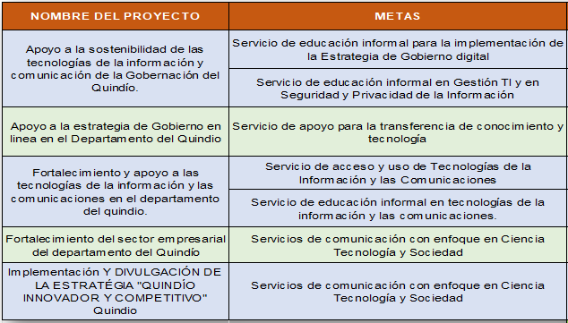
RESUMEN DE LOS PROYECTOS DEFINIDOS EN LA VIGENCIA 2020

Slide 7
PROYECTO 1:
Apoyo a la sostenibilidad de las tecnologías de la información y comunicación de la Gobernación del Quindío.
LÍNEA ESTRATÉGICA: Liderazgo, Gobernabilidad y Transparencia
PROGRAMA: Fomento del desarrollo de aplicaciones, software y contenidos para impulsar la apropiación de las Tecnologías de la Información y las Comunicaciones (TIC) "Quindío paraíso empresarial TIC-Quindío TIC"
METAS PRODUCTOS | INDICADOR | DESCRIPCION
Servicio de educación informal para la implementación de la Estrategia de Gobierno digital | Personas capacitadas para la implementación de la Estrategia de Gobierno digital | Se presta apoyo técnico y/o profesional en el fortalecimiento de la estrategia de gobierno digital del la gobernación del Quindío a través de diferentes estrategias de capacitación a la comunidad y entes territoriales del departamento. De igual Forma se fortalece el modelo integrador TIC
Servicio de educación informal en Gestión TI y en Seguridad y Privacidad de la Información | Personas capacitadas en Gestión TI y en Seguridad y Privacidad de la Información | Se presta apoyo técnico y/o profesional a los diferentes entes territoriales del departamento del Quindío, en el fortalecimiento de la gestión TI y la seguridad y privacidad de la información.

Slide 8
PROYECTO 2:
Apoyo a la estrategia de Gobierno en línea en el Departamento del Quindío.
LÍNEA ESTRATÉGICA: Productividad y Competitividad
PROGRAMA: Desarrollo tecnológico e innovación para el crecimiento empresarial
METAS PRODUCTOS | INDICADOR | DESCRIPCION
Apoyo a la estrategia de Gobierno en línea en el Departamento del Quindío | Nuevas tecnologías adoptadas | Se realizo la adquisición dos (2) nuevos módulos para la virtualización de trámites y/o servicios en el marco de política de gobierno digital correspondientes a: 2. módulo móvil para técnicos de salud pública en servicios de ivc (inspección vigilancia y control de establecimientos) 1. Componente de apoyo a tareas administrativas en el área de control de medicamentos especiales para ser integrados a la ventanilla única virtual del Quindío

Slide 9
PROYECTO 3:
Fortalecimiento y apoyo a las tecnologías de la información y las comunicaciones en el departamento del Quindío.
LÍNEA ESTRATÉGICA: Inclusión Social y Equidad
PROGRAMA: Facilitar el acceso y uso de las Tecnologías de la Información y las Comunicaciones en todo el departamento del Quindío. "Tú y yo somos ciudadanos TIC"
METAS PRODUCTOS | INDICADOR | DESCRIPCION
Servicio de acceso y uso de Tecnologías de la Información y las Comunicaciones | Soluciones de conectividad en instituciones públicas instaladas | Actualmente se esta en el proceso de estructuración, direccionamiento y transición del protocolo IPV6 en una institución publica en el departamento del Quindío.
Servicio de educación informal en tecnologías de la información y las comunicaciones. | Personas capacitadas en tecnologías de la información y las comunicaciones | Actualmente se esta en el proceso de fortalecimiento del modelo integrador TIC.

Slide 10
PROYECTO 4:
Fortalecimiento del sector empresarial del departamento del Quindío.
LÍNEA ESTRATÉGICA: Inclusión Social y Equidad
PROGRAMA: Fomento del desarrollo de aplicaciones, software y contenidos para impulsar la apropiación de las Tecnologías de la Información y las Comunicaciones (TIC) "Quindío paraíso empresarial TIC-Quindío TIC"
METAS PRODUCTOS | INDICADOR | DESCRIPCION
Servicio de promoción de la industria de Tecnologías de la Información | Eventos para promoción de productos y Servicio de la industria TI realizados | Se presta servicio técnico y/o profesional en el diseño de la feria tecnológica que se realizara en el mes de diciembre en el departamento del Quindío.

Slide 11
PROYECTO 5:
Implementación Y DIVULGACIÓN DE LA ESTRATÉGIA "QUINDÍO INNOVADOR Y COMPETITIVO" Quindio.
LÍNEA ESTRATÉGICA: Productividad y Competitividad
PROGRAMA: Generación de una cultura que valora y gestiona el conocimiento y la innovación.
METAS PRODUCTOS | INDICADOR | DESCRIPCION
Servicios de comunicación con enfoque en Ciencia Tecnología y Sociedad | Juguetes, juegos o videojuegos para la comunicación de la ciencia, tecnología e innovación producidos | Se esta en el proceso de llevar a cabo convenios, con el fin de llevar realizar un producto tecnológico (juguete, juego o videojuego para la comunicación de la ciencia, tecnología e innovación)

Slide 12
MODELO INTEGRADOR TIC
“Modelo Integrador TIC” busca visibilizar y potencializar los Puntos Vive Digital del Departamento del Quindío, fortaleciendo su utilización mediante estrategias creativas y productivas del sector TIC, de tal manera que a través de estos espacios se dinamice la economía y la formación regional.
PROGRAMAS EN EJCUCION
NOMBRE | DESCRIPCION | PERSONAS CAPACITADAS
Mujeres TIC | Este programa pretende mejorar las competencias digitales mediante la apropiación de herramientas tecnológicas y de programación para que sirva de insumo e innovación en sus propios negocios. | 400
Jovenes emprendedores | para el desarrollo socioeconómico de los jóvenes de la región, mejorando la calidad de vida además de la generación de empleo. | 200
PROGRAMAS EN ETAPA DE DIAGNOSTICO
NOMBRE | DESCRIPCION
50 Plus | alfabetización digital en adultos mayores.
Creativos digitales | incentivar y potencializar las capacidades que tienen los niños a través de las TIC.

Slide 13
MODELO INTEGRADOR TIC

Slide 14
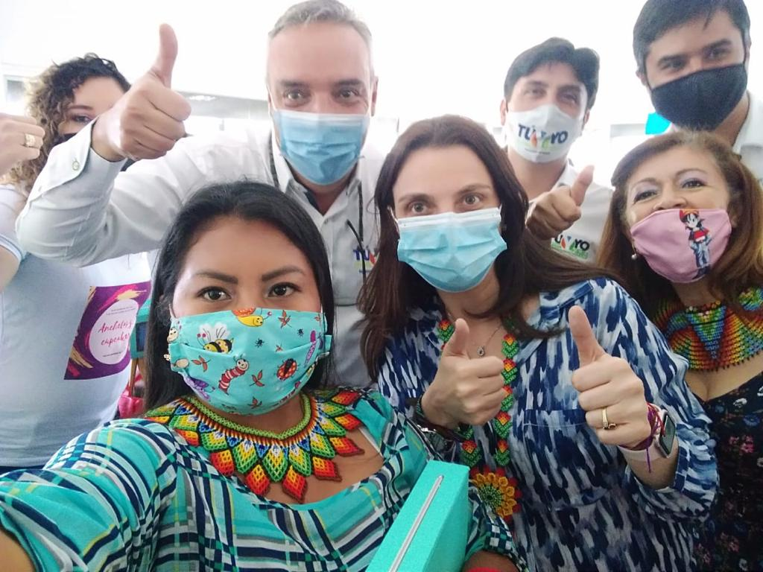
MUJERES TIC

Slide 15
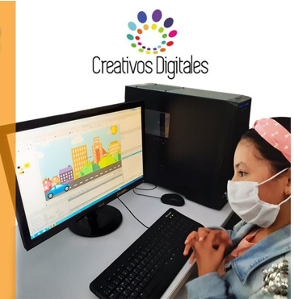
CREATIVOS DIGITALES

Slide 16
PROYECTOS PRESENTADOS A TRAVES DE RECURSOS DE REGALIAS 2020
PROYECTOS PRESENTADOS POR RECURSOS DE REGALIAS
Nombre del Proyecto | Presentado a: | Valor Proyecto
Atencion a poblacion migrante - telesalud | Banco Inter Americano y desarrollo USAID. | 1.5 millones de dolares
Atencion a poblacion migrante - formacion TIC |  | 1.5 millones de dolares
Reactivacion economica, control turistico y control de aforos en municipios del departamento del Quindio | Fondo de Ciencia Tecnologia e Innovacion | $ 2.800.000.000
Aulas Steam |  | $ 7.000.000.000
Apoyo alternativa a la educacion superior |  | $ 1.800.000.000

Slide 17
PROYECTOS A GESTIONARSE A NIVEL NACIONAL
PORCENTAJE DE EJECUCION O ESTADO DE FORMULACION | POBLACION IMPACTADA | COSTO DEL PROYECTO | OBSERVACIONES
En proceso de formulación. | A toda la población en general del departamento. | $ 21.000.000.000 | El proyecto será apalancado a través del Ministerio de las Tecnologías de la Información y las Comunicaciones Min Tic.
En proceso de formulación. | A toda la población en general del departamento. | $ 27.500.000.000 | Proyecto enfocado a mejorar la conectividad en el departamento del Quindio.

Slide 18
¡GRACIAS!
Sexto Piso

